Slide 1

近 代 物 理 学 选 讲
河北工业大学
应用物理系
张 辉

Slide 2
课程性质、目的与任务
本课程是应用物理系基础必修科，是普通物理学的重要组成部分，是研究的原子、分子，固体以及原子核物理的微观结构的近代物理基础科学。
本课程的基本任务是在48学时左右的时间内讲授原子的基本状况、原子模型、单电子原子、多电子原子、分子结构、固体、原子核和粒子物理等部分内容。
课程基本要求
通过学习本课程能使学生掌近代物理的原子物理部分基本概念、基本原理、实验方法和实验现象，不但应该对原子的基本概念和基本原理有比较系统的理解，而且应能够掌握处理原子物理问题的一般方法，进而培养解决一般微观原子物理问题所必需的理论和实验能力，达到进一步学习和从事物理研究工作打下坚实基础的目的。在学习物理课程中要注意理解实验是检验真理的标准，科学是逐步的不断地发展的，对微观体系不能要求都按宏观规律来描述。

Slide 3
课程内容
第一章 前期量子论。
介绍原子模型的历史演化，氢原子光谱，巴耳末系，普朗克量子化，卢瑟福散射实验，阐明卢瑟福原子核式模型，着重掌握波尔的氢原子理论和应用。
第二章 量子力学初步。
介绍物质的波粒二象性、测不准原理、薛定谔波动方程、量子力学几个简例和量子力学对氢原子的描述。使学生会用量子物理概念思考领会微观物理的基本规律。
第三章 单电子原子与多电子原子。
阐明单电子原子氢原子和碱金属原子光谱规律、电子自旋概念，电子自旋与轨道的相互作用，氢原子光谱的精细结构，磁矩。重点掌握碱金属原子态的符号。阐明多原子氦原子核碱金属基态，原子基态的电子组态、泡利不相容原理，复杂光谱的一般规律。重点掌握LS耦合电子组态，一般掌握JJ耦合电子组态。
第四章 原子磁性，分子和固体。
介绍磁场中的原子磁矩、史特恩-盖拉赫实验、塞满效应、抗磁性、顺磁性和铁磁性。一般介绍元素周期表，原子的电子壳层结构，原子基态的电子组态。一般介绍X射线的产生和特性及应用。一般介绍分子结构和分子光谱，固体的晶体类型。
第五章 原子核与粒子物理。
简单介绍原子核的基本性质，原子核反应物理知识。简单介绍粒子物理的基本知识，初浅的了解基本相互作用，夸克模型和大统一论理论。

Slide 4
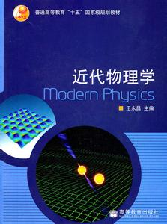
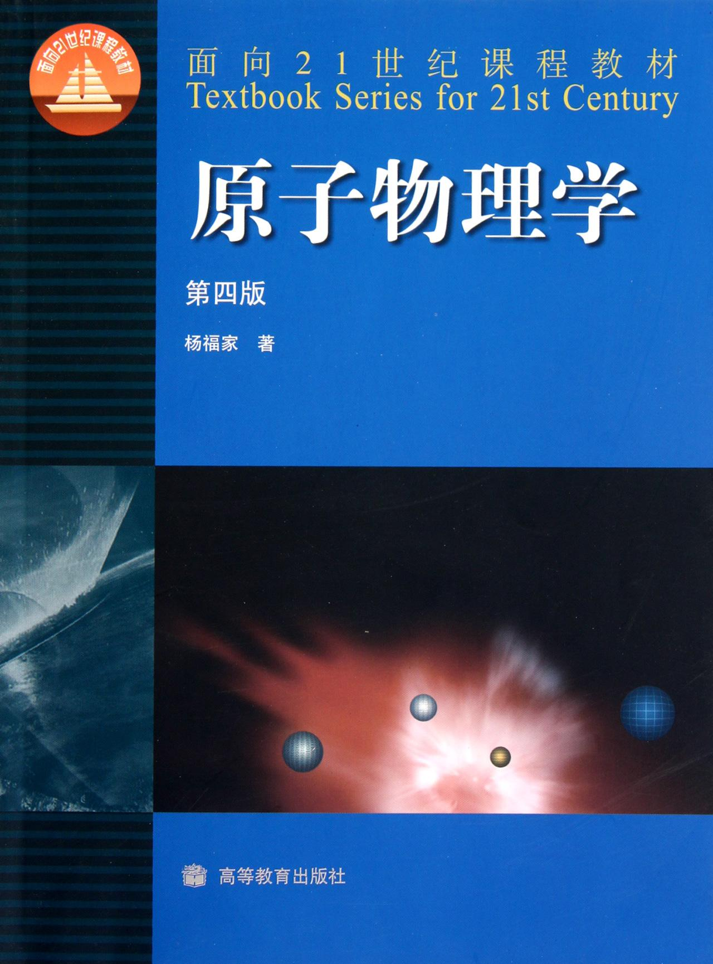
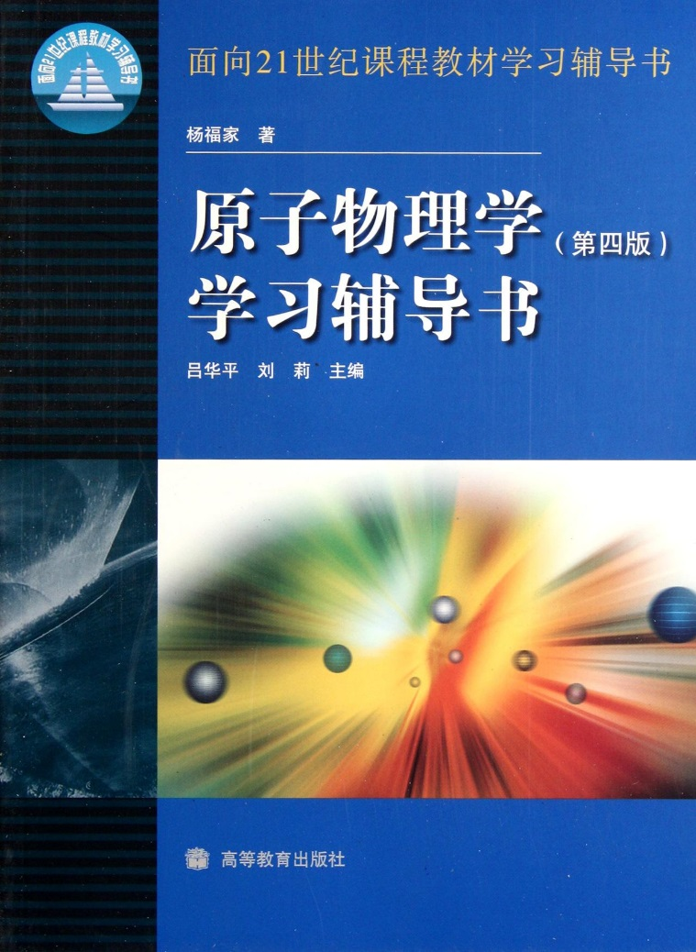
课本及参考书目
近代物理学（王永昌） | 原子物理学（杨福家） | 原子物理学学习辅导书（吕华平等）
课本
参考书
参考书

Slide 5
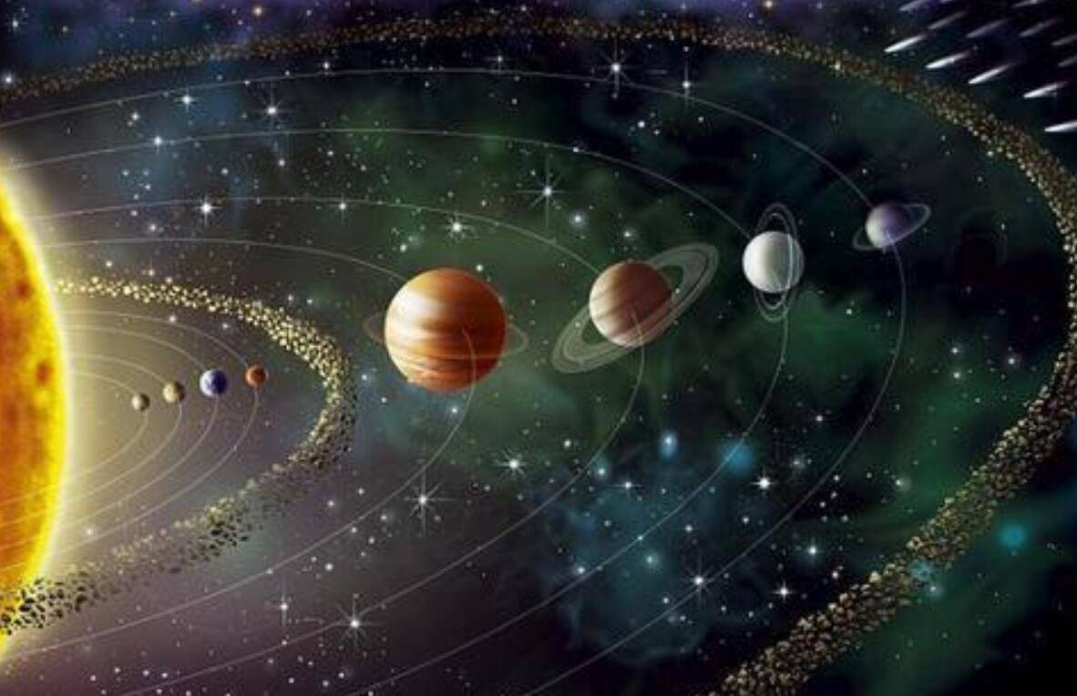
第一讲 绪论

Slide 6
第一讲 绪论
1.1 从经典物理到近代物理
力学，热学，光学，电磁学，理论力学，热力学与统计物理学，电动力学，量子力学，……
经典物理学达到的几个认识：
物质的组成：世间万物都是由80几种元素的原子组成
最小单位：原子，服从牛顿运动定律
体系的性质：力学+统计，解释气体、液体、固体等体系的性质
电磁波：任何辐射和光都是电磁波
能量守恒：物质不灭

Slide 7
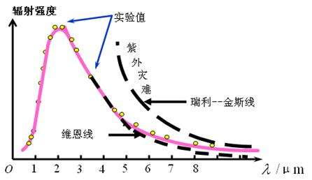
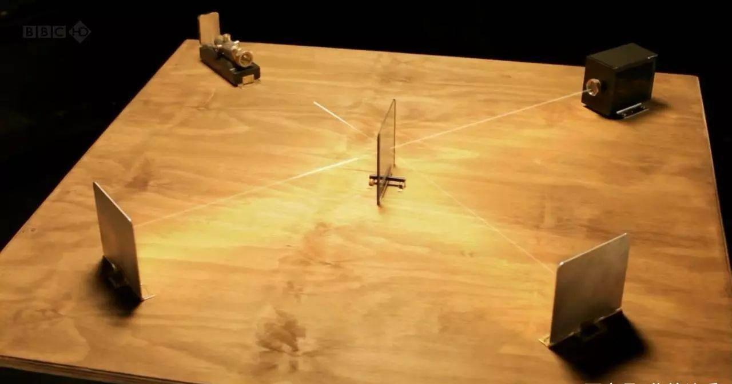
第一讲 绪论
1.1 从经典物理到近代物理
物理世界的晴朗天空，飘来两朵乌云：
黑体辐射的紫外灾难
麦克尔逊-莫雷实验

Slide 8
第一讲 绪论
1.1 从经典物理到近代物理
近代物理学
以相对论和量子力学为基础建立起来
近代物理学
相对论
狭义相对论
广义相对论
量子理论
研究微观高速物质的性质、能量、运动相互关系的理论
关于时间、空间、运动及其相互关系的理论
关于时空性质与物质分布及运动相互关系的理论

Slide 9
第一讲 绪论
1.2 近代物理学的基础——原子物理学
研究原子内部结构以及它们之间相互作用与运动规律的学科
主要讨论原子模型，原子光谱，原子在电磁场中的运动规律等
原子物理学
实验层面
理论层面
通过光谱、能谱等研究原子能级
通过原子能级研究原子的结构及其运动规律

Slide 10
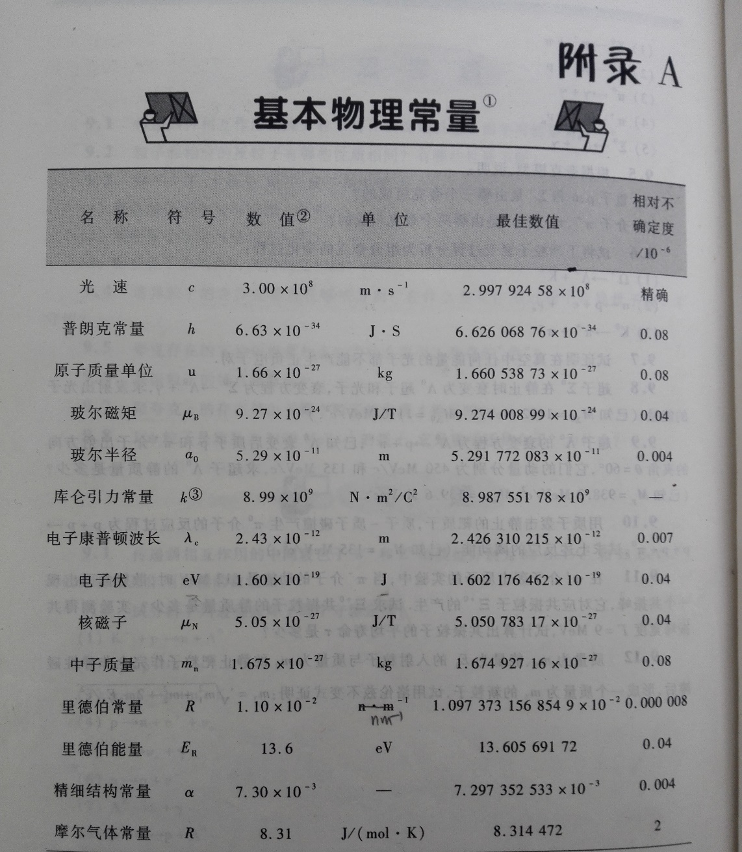
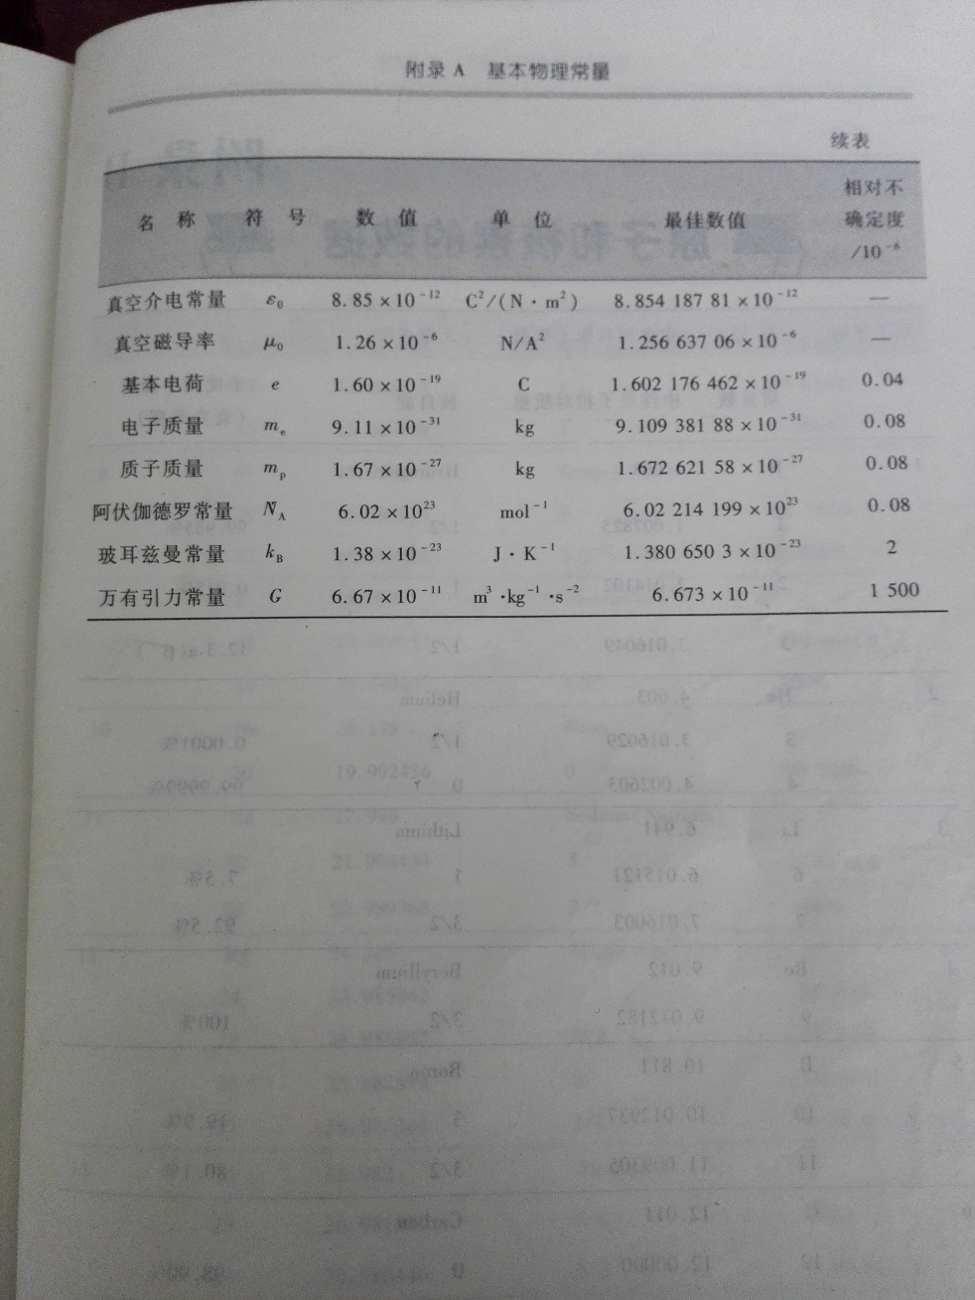
第一讲 绪论

Slide 11
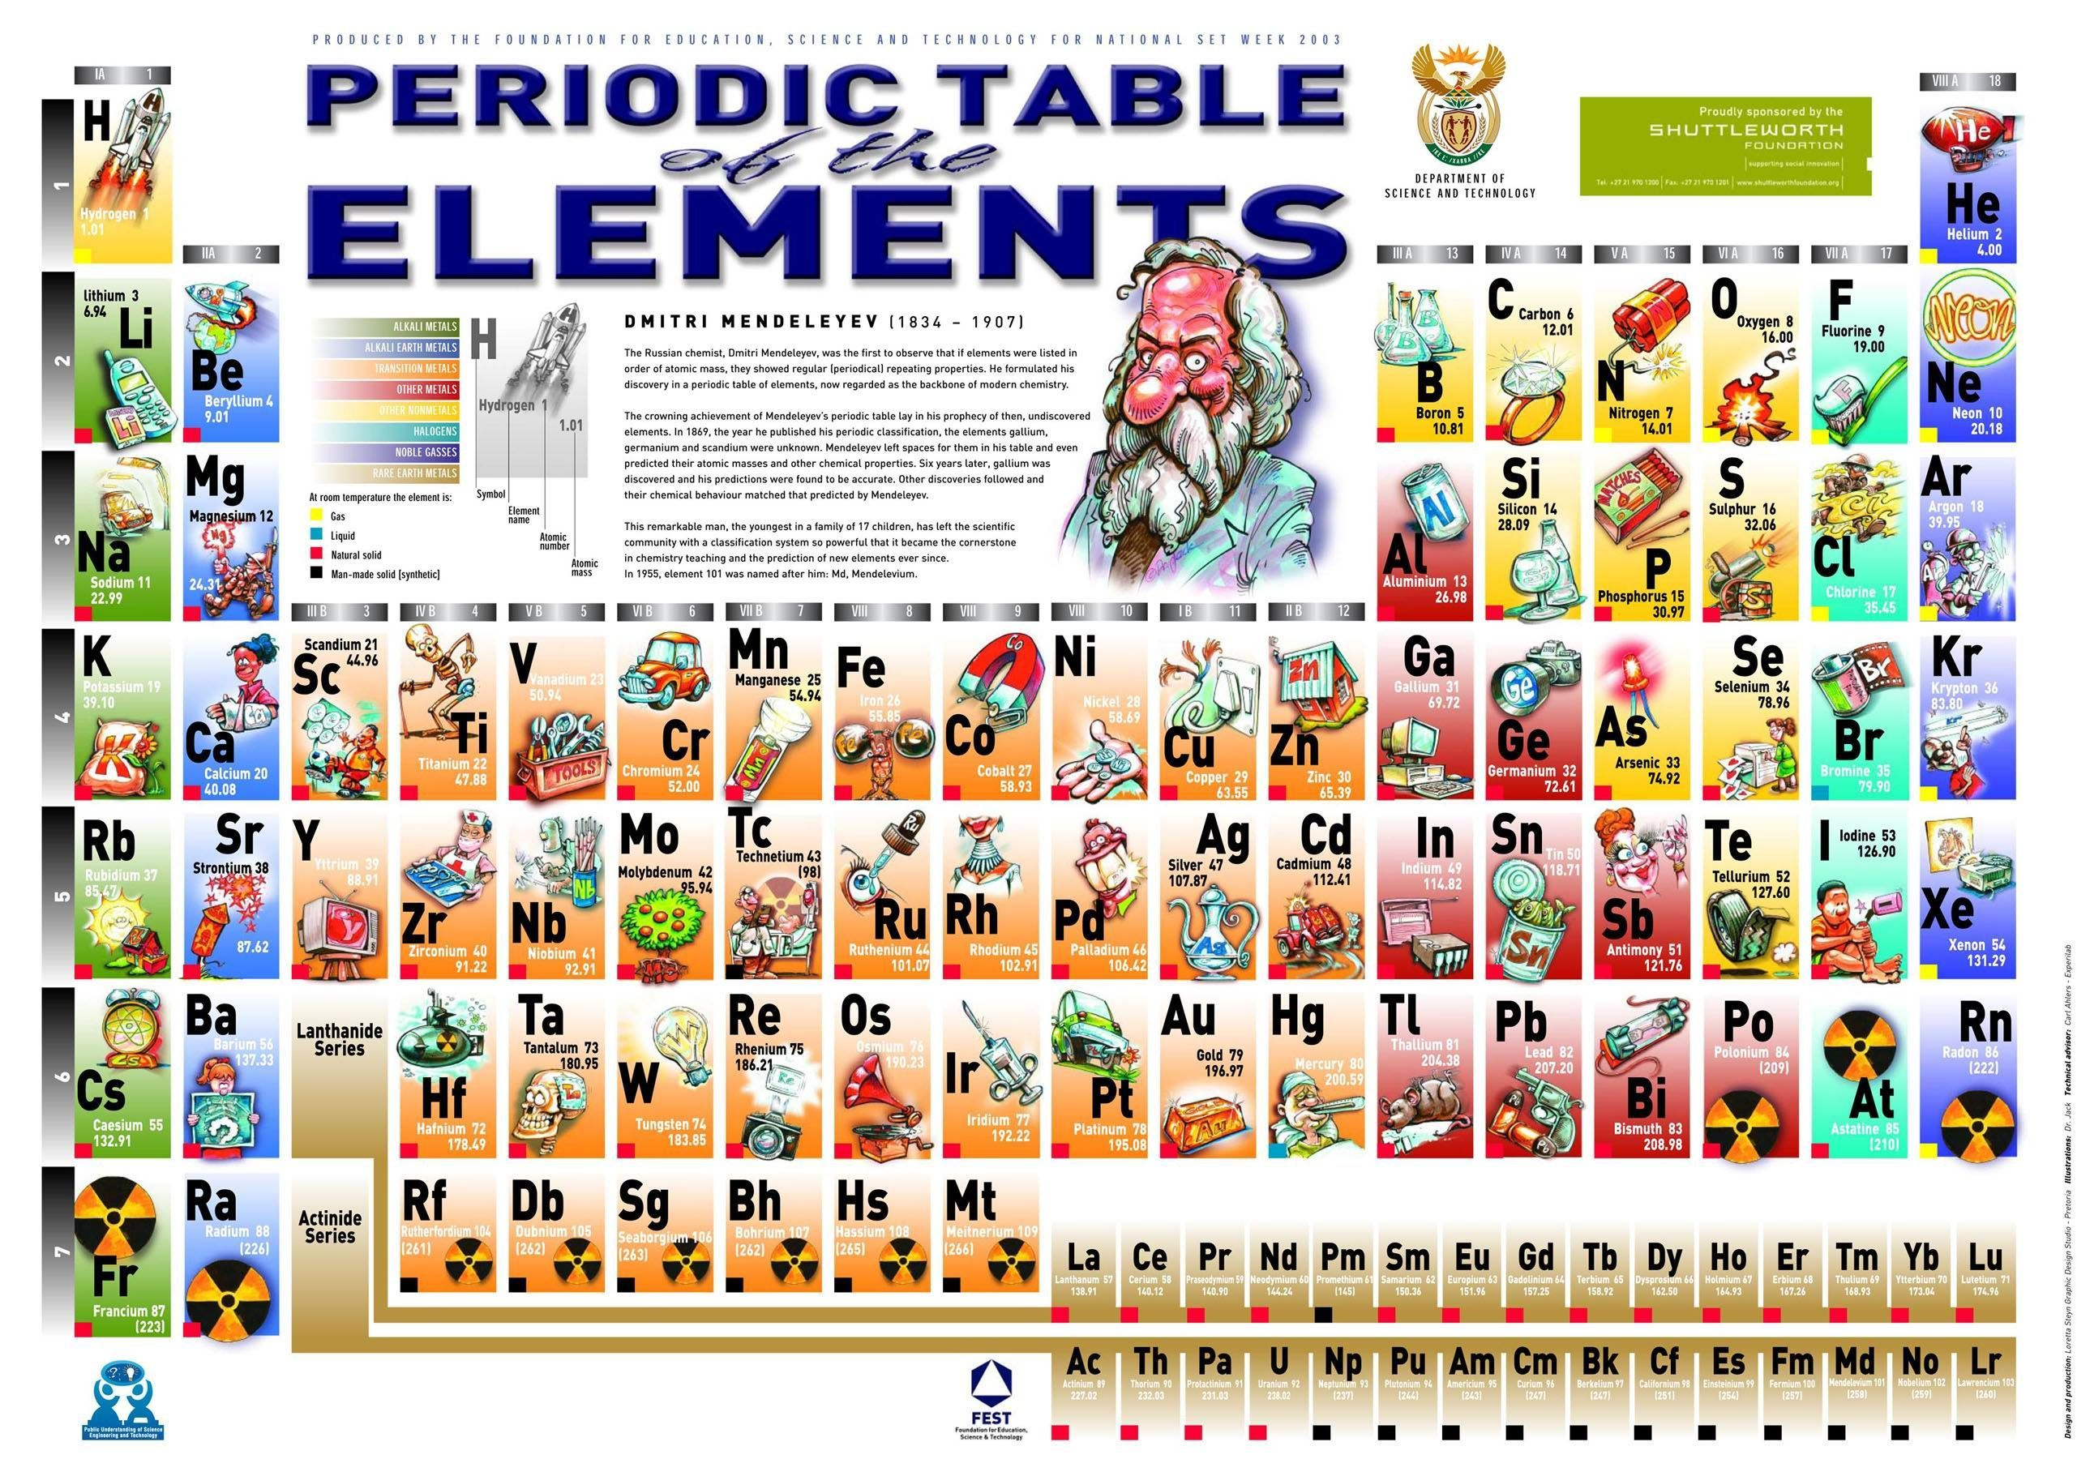
元素周期表

